Slide 1
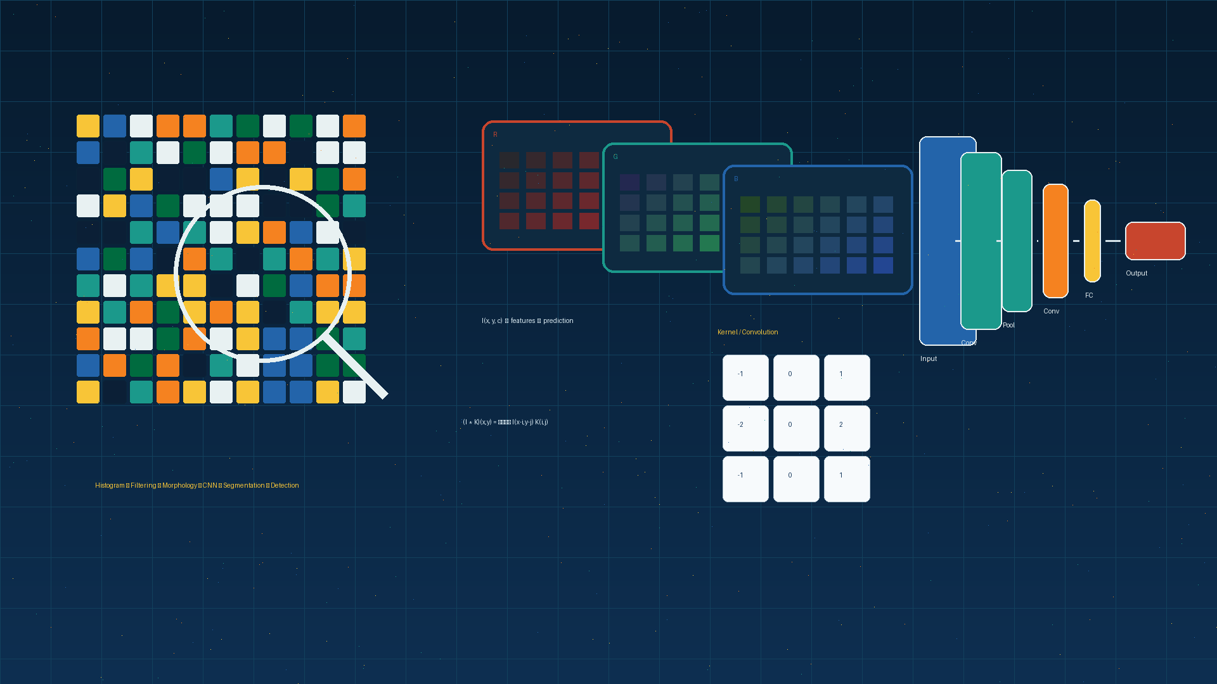

S2 Statistika Terapan | FMIPA Universitas Padjadjaran
Pemodelan Persamaan
Struktural
Deck pembelajaran profesional berbasis materi HTML mata kuliah
Penulis materi: Dr. Yusep Suparman, M.Sc
Program: S2 Statistika Terapan FMIPA UNPAD
Sumber: materi HTML mata kuliah
Persamaan
Struktural
01

Slide 2
S2 Statistika Terapan | FMIPA Universitas Padjadjaran
Mengapa SEM Penting?
Peran mata kuliah dalam statistika terapan, komputasi, riset, dan pengambilan keputusan
Modul ini dirancang dengan prinsip praktis, konseptual, dan riset-orientasi .
Domain Aplikasi
Menjelaskan fondasi pemodelan persamaan struktural dan pendahuluan…
Menerapkan estimasi parameter sem: ml pada data dan persoalan…
Merancang pengelolaan data dan alur analisis yang dapat direplikasi
Mengevaluasi model melalui asumsi, validasi, dan diagnostik yang…
Kesehatan
Industri
Sosial
Ekonomi
Pemerintahan
Sains data
Materi SEM | Sumber HTML
02

Slide 3
S2 Statistika Terapan | FMIPA Universitas Padjadjaran
Capaian Pembelajaran Mata Kuliah
Empat capaian inti: fondasi, metode, validasi, dan komunikasi ilmiah
Menjelaskan fondasi pemodelan persamaan struktural dan pendahuluan sem dan posisi secara…
Menerapkan estimasi parameter sem: ml pada data dan persoalan terapan
CPMK1
CPMK2
Merancang pengelolaan data dan alur analisis yang dapat direplikasi
Mengevaluasi, menginterpretasi, dan mengomunikasikan hasil analisis secara bertanggung jawab.
CPMK3
CPMK4
Kunci: mahasiswa bergerak dari memahami konsep menjadi menghasilkan keputusan berbasis data yang terukur dan dapat diuji.
Materi SEM | Sumber HTML
03

Slide 4
S2 Statistika Terapan | FMIPA Universitas Padjadjaran
Peta Sub-CPMK dan Pertemuan
Alur 16 pertemuan disusun spiral: fondasi → metode → evaluasi → integrasi
Sub-CPMK
Pertemuan
Kemampuan Akhir
Fokus Pembelajaran
SubCPMK1
1–4
Fondasi & struktur data
Pendahuluan SEM, Kausalitas, Teori, Indikator, Path Diagram dan
SubCPMK2
5–8
Metode inti & desain
Confirmatory, Identifikasi Model, Estimasi Parameter, UTS: Integrasi
SubCPMK3
9–12
Pemodelan & evaluasi
Goodness-of-Fit, Modifikasi Model, First-Order, SEM untuk Data
SubCPMK4
13–16
Integrasi & proyek
SEM Multilevel dan, Measurement, Interpretasi, UAS dan Proyek
Materi SEM | Sumber HTML
04

Slide 5
S2 Statistika Terapan | FMIPA Universitas Padjadjaran
Workflow SEM
Pipeline kerja: dari masalah dan data menuju model, validasi, dan keputusan
Masalah
& tujuan
Audit
& kurasi
Eksplorasi
pola
Model
kandidat
Validasi
hasil
Keputusan
ilmiah
Prinsip kelas: rumuskan masalah → pahami data → pilih metode → uji asumsi → validasi hasil → jelaskan dampak.
Model yang baik bukan hanya akurat, tetapi juga transparan, dapat direplikasi, dan masuk akal dalam konteks masalah.
Materi SEM | Sumber HTML
05

Slide 6
Pertemuan 1–8 | Fondasi, struktur data, metode inti, dan evaluasi tengah
Bagian I
Fondasi & Metode Inti

Slide 7
S2 Statistika Terapan | FMIPA Universitas Padjadjaran
Fondasi dan Struktur Data
Pendahuluan SEM, Kausalitas, Teori, Indikator, Path Diagram dan
Pendahuluan SEM dan Posisi SEM…
Karakteristik Utama
Pendahuluan SEM dan Posisi
Kausalitas, Teori, dan
Indikator Reflektif
Path Diagram dan
Confirmatory Factor
Kausalitas, Teori, dan Translasi…
Indikator Reflektif, Formatif…
Peta konsep
Materi SEM | Sumber HTML
07

Slide 8
S2 Statistika Terapan | FMIPA Universitas Padjadjaran
Metode Inti dan Operasi Dasar
Indikator, Path Diagram dan, Confirmatory, Identifikasi Model, Estimasi Parameter, UTS…
Indikator
Menjelaskan posisi indikator reflektif…
Path Diagram dan
Menjelaskan posisi path diagram dan…
Confirmatory
Menjelaskan posisi confirmatory factor…
Identifikasi
Menjelaskan posisi identifikasi model dan…
Estimasi
Menjelaskan posisi estimasi parameter sem…
UTS: Integrasi
Menjelaskan posisi uts: integrasi model…
CR=((Σ_i λ_i)^2)/((Σ_i λ_i)^2+Σ_i θ_i), …
(θ) = model-implied covariance matrix, S = …
Metode dasar adalah grammar analisis: pahami asumsi dan tujuan sebelum menyusun model yang lebih kompleks.
Materi SEM | Sumber HTML
08

Slide 9
S2 Statistika Terapan | FMIPA Universitas Padjadjaran
Metode Inti dan Estimasi
Formulasi, estimasi, komputasi, diagnostik, dan interpretasi
x = _x + , y =…
Confirmatory Factor
Menjelaskan posisi…
Identifikasi Model
Menjelaskan posisi…
Estimasi Parameter
Menjelaskan posisi…
UTS: Integrasi Model
Menjelaskan posisi…
1
0
0
0
1
0
0
0
1
Goodness-of-Fit dan
Menjelaskan posisi…
Matriks struktur ilustratif
Catatan: model dipilih karena sesuai dengan struktur data dan tujuan analisis, bukan karena tampak paling kompleks.
Materi SEM | Sumber HTML
09

Slide 10
S2 Statistika Terapan | FMIPA Universitas Padjadjaran
Integrasi Model dan Diagnostik
Alur keputusan dari data, model, diagnostik, revisi, sampai interpretasi
Data
Model I
Diagnostik
Model II
Keputusan
Intuisi pemodelan
Analisis dimulai dari struktur data, dilanjutkan dengan model kandidat, pemeriksaan asumsi, revisi, dan interpretasi substantif.
Efek tidak langsung=a b, Efek total=c' + ab
Materi SEM | Sumber HTML
10

Slide 11
Pertemuan 9–12 | Pemodelan lanjut, komputasi, validasi, dan aplikasi
Bagian II
Pemodelan & Evaluasi

Slide 12
S2 Statistika Terapan | FMIPA Universitas Padjadjaran
Arsitektur Analisis Terintegrasi
Dari data mentah menuju keluaran yang tervalidasi dan dapat dikomunikasikan
Data
input
Pra-
proses
Model
baseline
Model
lanjut
Validasi
Output
Komponen utama
Kualitas data
Representasi
Model kandidat
Validasi
Interpretasi
Risiko analisis
Data leakage
Bias sampel
Asumsi keliru
Validasi lemah
Materi SEM | Sumber HTML
12

Slide 13
S2 Statistika Terapan | FMIPA Universitas Padjadjaran
Pemodelan Lanjut dan Formulasi
Goodness-of-Fit, Modifikasi Model, First-Order, SEM untuk Data, SEM Multilevel dan
RMSEA=((^2-df)/(df(N-1)),0)
Goodness-of-Fit dan Evaluasi Kecocokan…
Modifikasi Model dan Strategi…
CR=((Σ_i λ_i)^2)/((Σ_i λ_i)^2+Σ_i θ_i), …
Model First-Order, Second-Order, dan…
SEM untuk Data Non-Normal, Kategorik…
y_it=_0i+_1it+ε_it
SEM Multilevel dan Longitudinal
Praktikum diarahkan pada eksperimen reproducible: baseline → model lanjut → validasi → interpretasi kesalahan.
Materi SEM | Sumber HTML
13

Slide 14
S2 Statistika Terapan | FMIPA Universitas Padjadjaran
Validasi, Diagnostik, dan Evaluasi
Kualitas analisis dinilai dari data, asumsi, stabilitas, interpretasi, dan dampaknya
Kualitas data
kelengkapan & konsistensi
Asumsi model
struktur & dependensi
Validasi
skema sesuai tujuan
Diagnostik
residual & sensitivitas
Perbandingan
kinerja & kompleksitas
Interpretasi
konteks & keterbatasan
Kinerja = akurasi + stabilitas + interpretabilitas
Bukti kuat = validasi + diagnostik + transparansi
Validasi yang baik memastikan hasil tetap masuk akal, dapat dijelaskan, dan dapat dipertanggungjawabkan pada data baru.
Materi SEM | Sumber HTML
14

Slide 15
S2 Statistika Terapan | FMIPA Universitas Padjadjaran
Aplikasi Lanjut dan Studi Kasus
Menerjemahkan teori, data, metode, dan evaluasi menjadi solusi terapan
Modifikasi Model dan Strategi…
Model First-Order, Second-Order, dan…
Kasus A
data nyata
Kasus B
hasil model
SEM untuk Data Non-Normal, Kategorik…
SEM Multilevel dan Longitudinal
Measurement Invariance dan…
Interpretasi, Komunikasi Hasil, dan…
Aplikasi lanjut menuntut definisi masalah yang jelas, data yang layak, metode yang tepat, validasi yang kuat, dan komunikasi yang…
Materi SEM | Sumber HTML
15

Slide 16
Pertemuan 13–16 | Integrasi, riset, reproducibility, presentasi, dan proyek akhir
Bagian III
Riset, Reproducibility & Project

Slide 17
S2 Statistika Terapan | FMIPA Universitas Padjadjaran
Riset, Reproducibility, dan Proposal
Kontribusi ilmiah tumbuh dari masalah, bukti, metode, validasi, dan dampak
Rumusan masalah
Peta literatur
Kontribusi
Data & desain
pertanyaan yang jelas
metode dan kelemahan studi
nilai tambah yang dapat diuji
sumber, unit, dan kualitas
Validasi eksternal
Explainability
Reproducibility
Etika & governance
uji generalisasi hasil
mengapa hasil bekerja/gagal
kode, seed, dan environment
privasi, akses, dan dampak
Struktur proyek: masalah → data → metode → asumsi → validasi → hasil → keterbatasan → rekomendasi → dampak.
Materi SEM | Sumber HTML
17

Slide 18
S2 Statistika Terapan | FMIPA Universitas Padjadjaran
Penilaian dan Ide Proyek Akhir
Bobot penilaian menggabungkan konsep, implementasi, validasi, komunikasi, dan riset
Partisipasi, diskusi, kehadiran
10%
Model First-Order, Second-Order…
SEM untuk Data Non-Normal…
Kuis reflektif
10%
Tugas konsep dan praktikum
10%
SEM Multilevel dan Longitudinal
Measurement Invariance dan…
Presentasi hasil analisis
10%
Interpretasi, Komunikasi Hasil…
UAS dan Proyek Akhir: Riset…
UTS berbasis kasus
10%
Laporan/proyek analisis
20%
Proposal riset dan presentasi
20%
UAS proyek akhir
10%
Rubrik proyek: relevansi 20%, metodologi 25%, evaluasi 20%, interpretasi 15%, reproducibility 10%, komunikasi 10%.
Materi SEM | Sumber HTML
18

Slide 19
S2 Statistika Terapan | FMIPA Universitas Padjadjaran
Matriks Pemilihan Metode
Menautkan karakteristik masalah dengan pendekatan dan strategi evaluasi
Fondasi masalah
Pendahuluan SEM dan…
Struktur data
Kausalitas, Teori, dan…
Metode inti
Confirmatory Factor…
Evaluasi tengah
UTS: Integrasi Model…
Pemodelan lanjut
Modifikasi Model dan…
Integrasi & proyek
Interpretasi, Komunikasi…
Pilihan metode = tujuan + struktur data + asumsi
Keputusan model = validasi + interpretasi + dampak
Metode terbaik adalah metode yang menjawab masalah secara sahih, transparan, stabil, dan proporsional.
Materi SEM | Sumber HTML
19

Slide 20
S2 Statistika Terapan | FMIPA Universitas Padjadjaran
Pertanyaan Diskusi Kelas
Menguji penalaran mahasiswa terhadap asumsi, data, model, validasi, dan dampak
Q1 · Apa asumsi…
Q2 · Apa risiko…
Q3 · Apakah model…
Q4 · Bagaimana Anda…
Apa asumsi teoritis paling…
Apa risiko interpretasi jika…
Apakah model Anda lebih cocok…
Bagaimana Anda akan…
Q5 · Apakah setiap…
Q6 · Apa risiko bias
Q7 · Asumsi apa yang
Q8 · Bagaimana…
Apakah setiap konstruk…
Apa risiko bias dan kegagalan…
Asumsi apa yang paling…
Bagaimana membandingkan dua…
Diskusi kuat = asumsi eksplisit → bukti relevan → perbandingan adil → keterbatasan jujur → rekomendasi proporsional.
Materi SEM | Sumber HTML
20

Slide 21
SEM
AI mempercepat proses,
penalaran tetap memimpin
SEM memadukan teori, data, komputasi, validasi, dan komunikasi. AI mempercepat eksplorasi dan pemeriksaan awal; mahasiswa tetap memverifikasi asumsi, kode, hasil numerik, ketidakpastian, sumber, dan dampak sebelum mengambil keputusan.
21
Notes:
[Sources]
- RPS mata kuliah Revisi AI 2026, Program Studi S2 Statistika Terapan FMIPA Universitas Padjadjaran.
[/Sources]
Penutup: CPL tetap. AI adalah akselerator ketercapaian CPMK/Sub-CPMK, bukan pengganti penalaran statistika. Tekankan kewajiban prompt log ringkas, sumber, kode/notebook reproducible, validasi, dan audit trail.

